Slide 1
Дыхание – это жизнь!
Интегрированный урок по биологии и физике
в 8 классе

Slide 2
Цель и задачи
Цель: расширить и закрепить функции органов дыхания в соответствии с законами физики, которые едины для органического и неорганического мира.
Задачи:
1. Раскрыть физические закономерности процесса голосообразования, механизма вдоха и выдоха, легочного и тканевого газообмена.
2. Развивать умение применять законы физики для объяснения физиологических процессов в организме.

Slide 3
«Пока дышу, надеюсь»
(римский поэт Овидий)
Каждый день мы совершаем тысячи вдохов и выдохов и не замечаем этого.
Дыхание – рефлекс, сопровождающий живое существо от рождения до смерти.
«За радость тихую дышать и жить, кого, скажите, мне благодарить?»
Осип Мандельштам

Slide 4
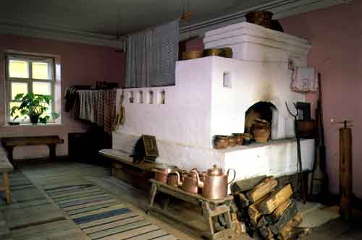

Загадка про печку
Топится печка, а огня нет.
Куда воздух входит, оттуда и дым
выходит. Что это такое? Кто это?

Slide 5
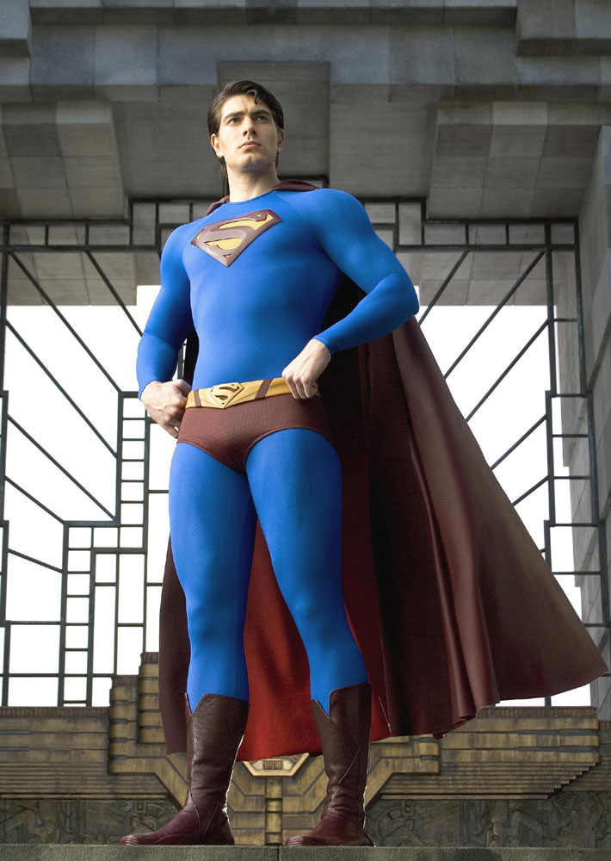
Это человек!
Очаг печки - это
лёгкие человека.
Труба - воздухоносный путь дыхательной системы.
Клетки организма - кирпичики печки.

Slide 6
Дыхание – это совокупность процессов, обеспечивающих поступление в организм кислорода, использование его в биологическом окислении органических веществ и удаление из организма углекислого газа.

Slide 7
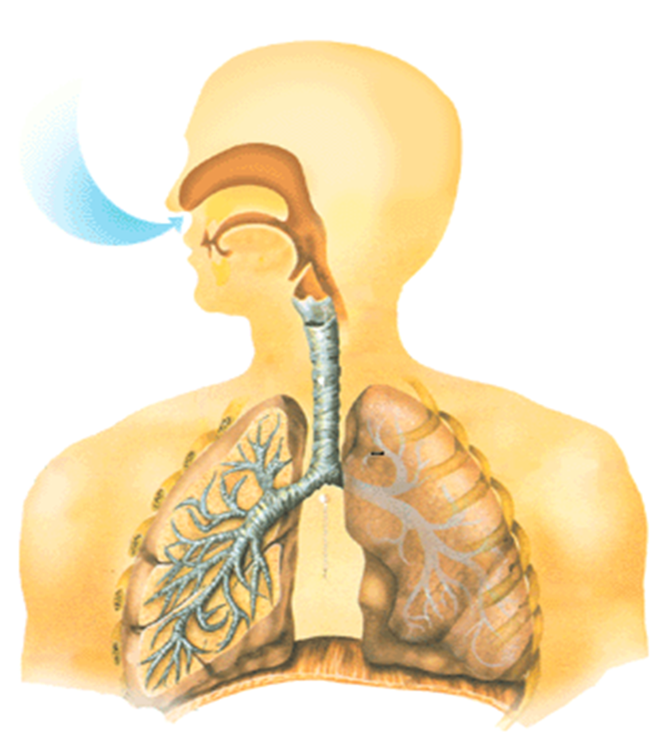
Перечислите органы воздухоносного пути человека.

Slide 8
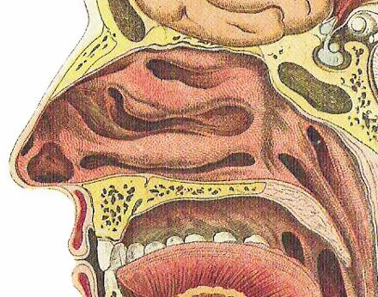
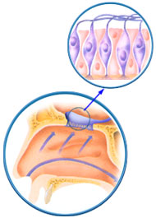
Носовая полость
Почему так важно дышать носом?

Slide 9
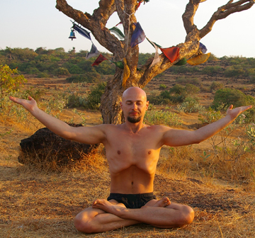
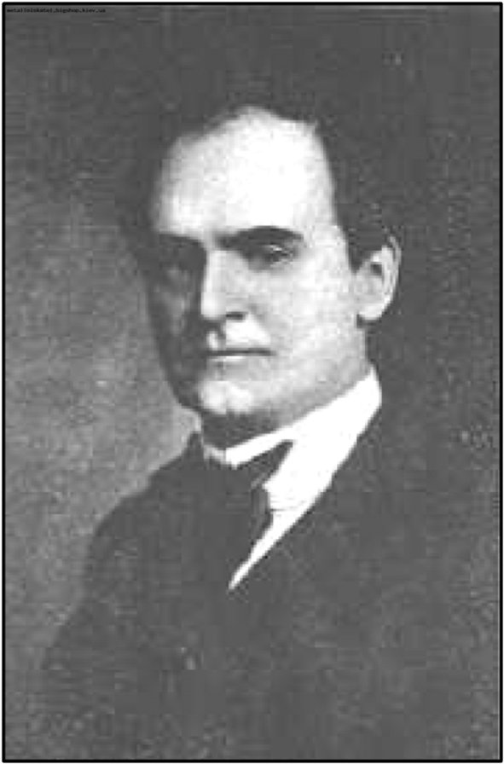
Если бы мы научили всех детей дышать носом, то одно поколение правильно дышащих людей возродило бы человечество.
(Йог Рамачарака)
При дыхании носом мы получаем на 15% больше кислорода, нежели дыша ртом. Почему?

Slide 10
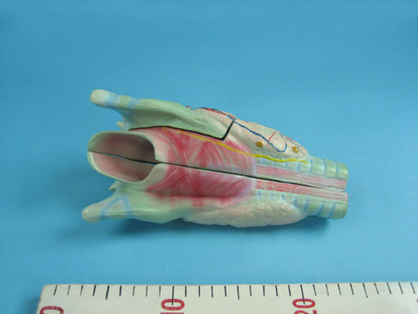
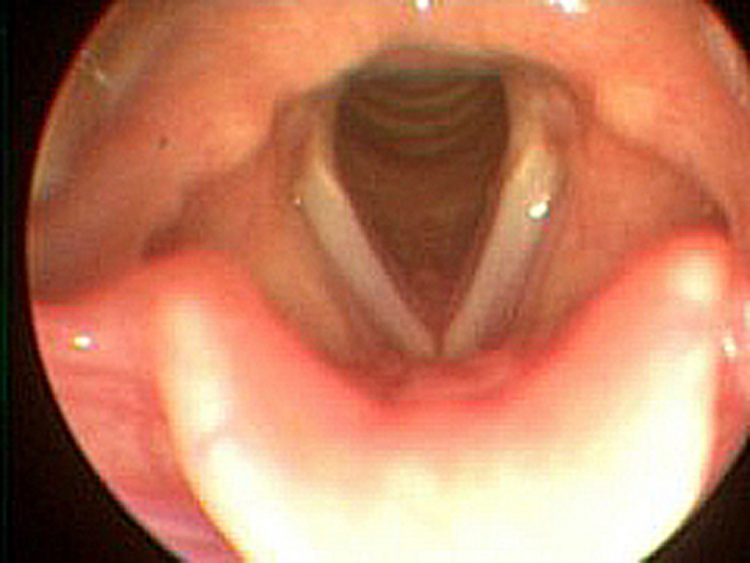
Каковы функции гортани?
Какие органы участвуют в голосообразовании?

Slide 11
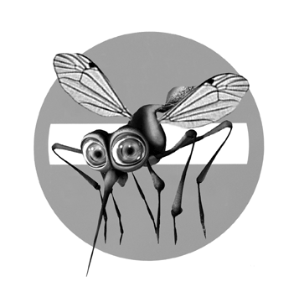
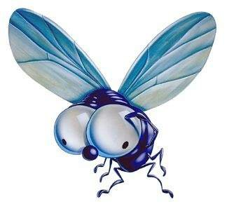
Звук с точки зрения физики
Органы дыхания, создающие воздушное давление под голосовыми складками, — источник звуковой энергии.
Гортань с заключенными в ней голосовыми складками — источник звуковых колебаний.
Почему комар пищит, а муха жужжит?

Slide 12
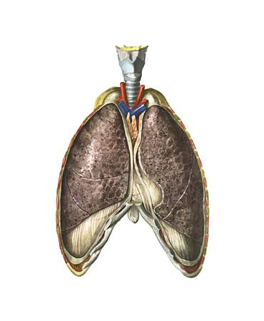
Орган дыхания - лёгкие
Лёгкие – парный орган, покрытый двумя листками плевры.
Первый листок покрывает лёгкие, а второй выстилает грудную клетку изнутри.
Между листками плевры – плевральная полость.
Через легкие за 1 мин проходит около 100 л воздуха.

Slide 13
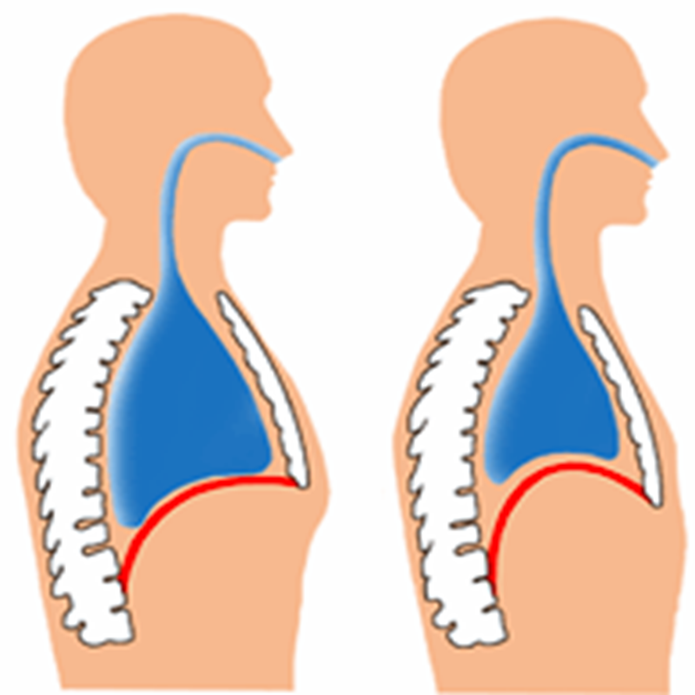
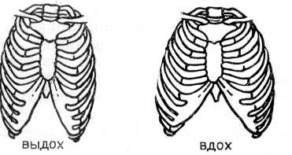
Различают два типа дыхания: брюшной и грудной.
Механизм вдоха и выдоха происходит за счёт работы межрёберных мышц и диафрагмы и изменения объёма грудной клетки.

Slide 14
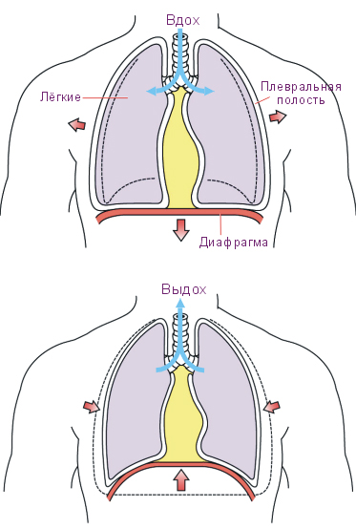
Почему легкие, не имея мышц, следуют за движением грудной клетки?
Что такое атмосферное давление?

Slide 15
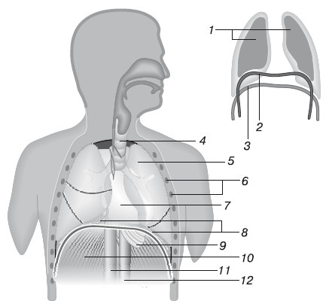
Диафрагма – дыхательная мышца.
Почему диафрагму называют «вторым сердцем» человека?

Slide 16
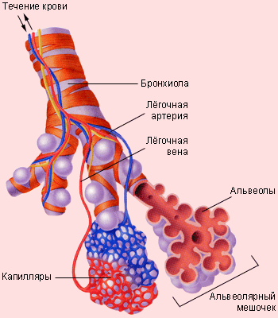
Что такое альвеолы?
Как строение альвеол связано с выполняемой функцией?
Что такое сурфактант?
Каково значение этого вещества?

Slide 17
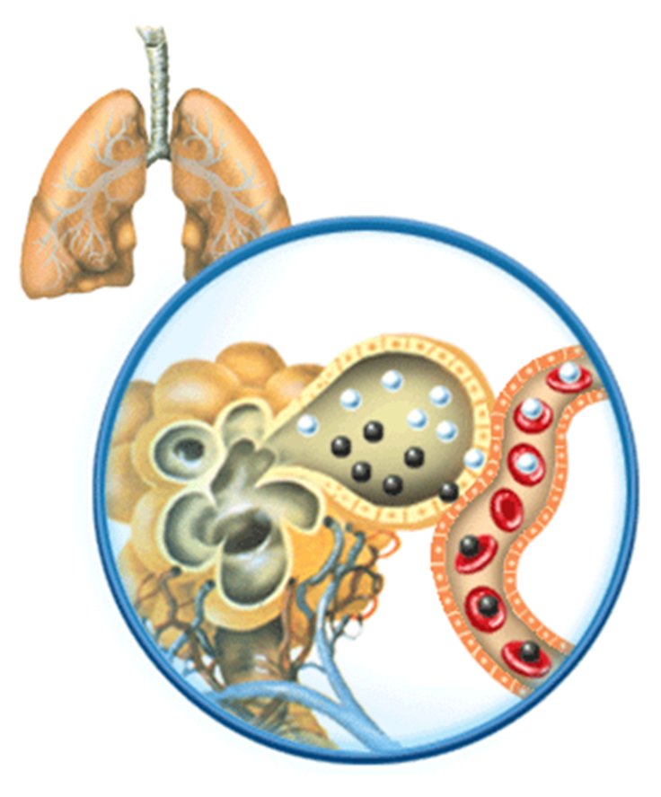
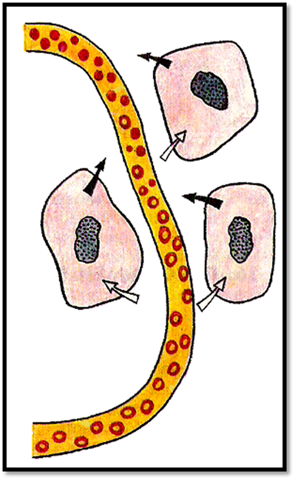
Газообмен в лёгких (внешнее дыхание)
Газообмен в тканях (клеточное дыхание)
Что такое диффузия?
Что такое парциальное давление?

Slide 18
Воздух | Кислород (%) | Углекислый газ (%) | Азот (%)
Вдыхаемый | 20,93 | 0,03 | 79,04
Выдыхаемый | 16,0 | 4,5 | 79,5
Альвеолярный | 14,0 | 5,5 | 80,5
Переход газов из окружающей среды в жидкость и из жидкости в воздух подчиняется физическим законам.
Воздух | Кислород | Углекислый газ
Вдыхаемый | 159 мм. рт. ст. | 0,2 мм. рт. ст.
Выдыхаемый | 121 мм. рт. ст. | 34 мм. рт. ст.
Альвеолярный | 100 мм. рт. ст. | 40 мм. рт. ст.

Slide 19
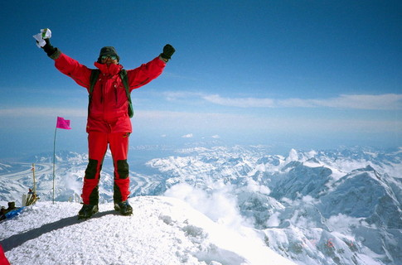
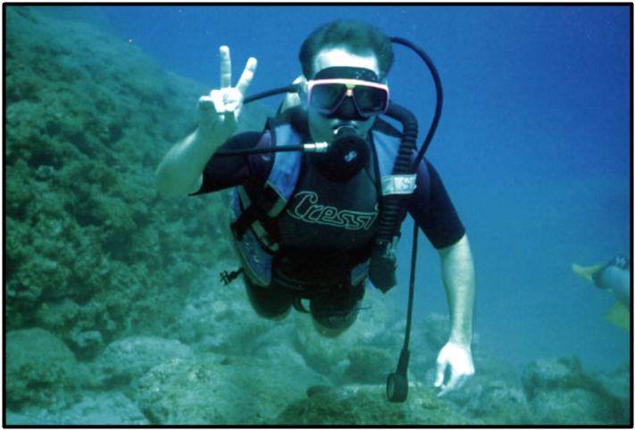
Почему с подъёмом в горы у человека развивается горная болезнь? Каковы признаки горной болезни?
Что такое кессонная болезнь? Что значит - «закипание» крови?

Slide 20
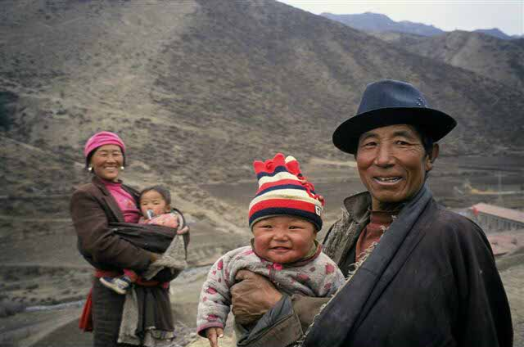
Почему жители Тибета не болеют горной болезнью?

Slide 21
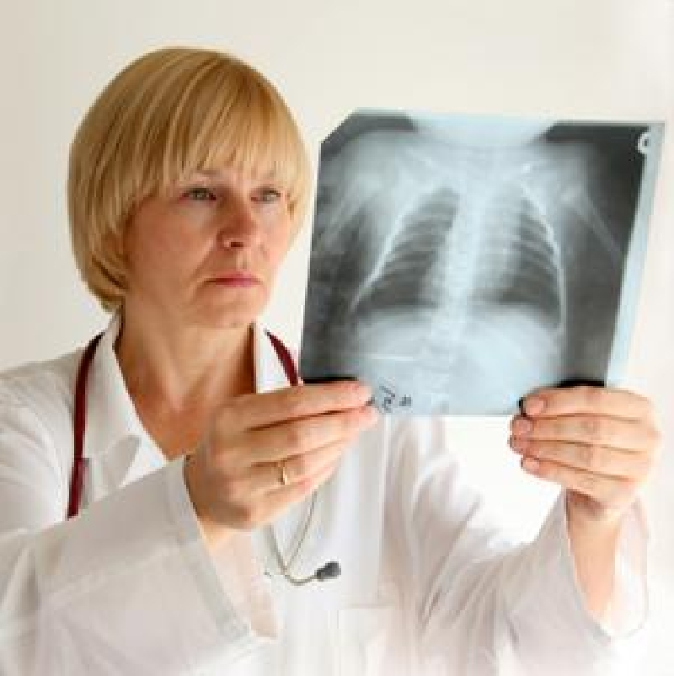
Лёгкие – «очаг печки»
Источником энергии для организма является глюкоза.
В лёгких источником энергии служат жиры.

Slide 22
1 Строение и функции органов дыхания взаимосвязаны.
2. Голосообразование, механизм вдоха и выдоха, газообмен в лёгких и тканях происходят в соответствии с законами физики, которые едины для органического и неорганического мира.
Выводы:

Slide 23
Спасибо за внимание!

